Slide 1
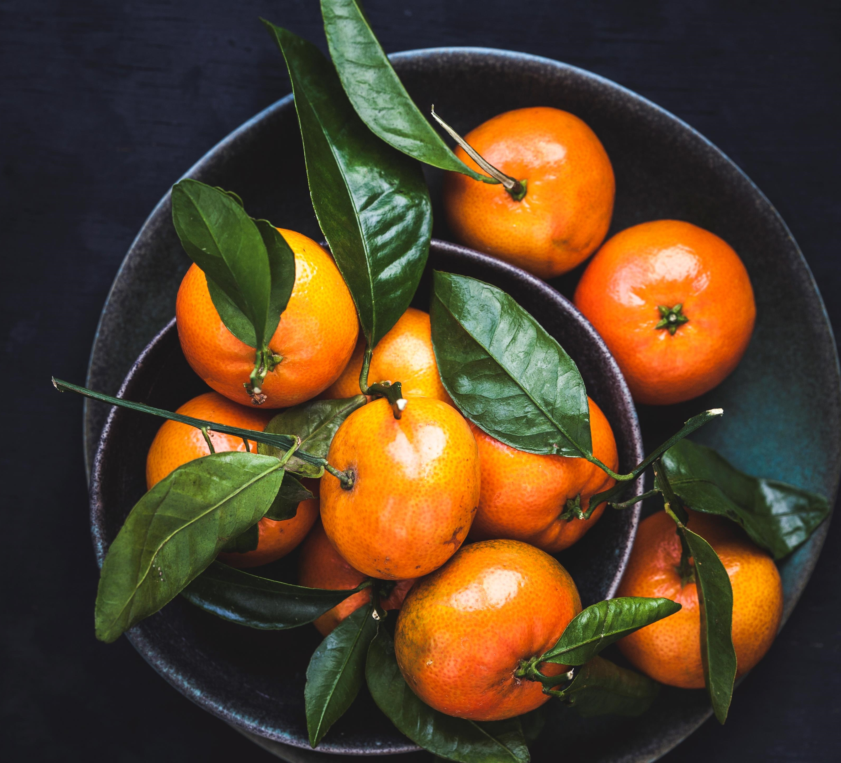
PLIN021 Sémantická analýza v praxi
Zuzana Nevěřilová
2020/21

Slide 2
Víceznačnost Ve slovníku: granularita
Kolik významů má slovo kočka v SSJČ?
malá n. středně velká šelma s hustým kožichem; zool. rod Felis
  malá kočkovitá šelma, chovaná v domácnostech
  samice kočkovité šelmy vůbec
ob. kožišina na límci, kolem krku n. ramen
kocovina (Haš.)
věc připomínající někt. vlastnost kočky
druh důtek

Slide 3
Popis významu ve slovníku
Kdy významy oddělit?
Podle syntaktických kritérií
Lord v závěti zanechal všechen svůj majetek sirotčinci. Student zanechal studia.
Podle sémantických kritérií
živý/neživý, abstraktní/konkrétní, člověk/zvíře, ...
Podle kroslinguálních kritérií
ryba/pez,pescado, notebook/zápisník, přenosný počítač

Slide 4
Kdy v NLP potřebujeme významy rozlišit?
strojový překlad: Your eyes September.
inteligentní vyhledávání: evropský los
...

Slide 5
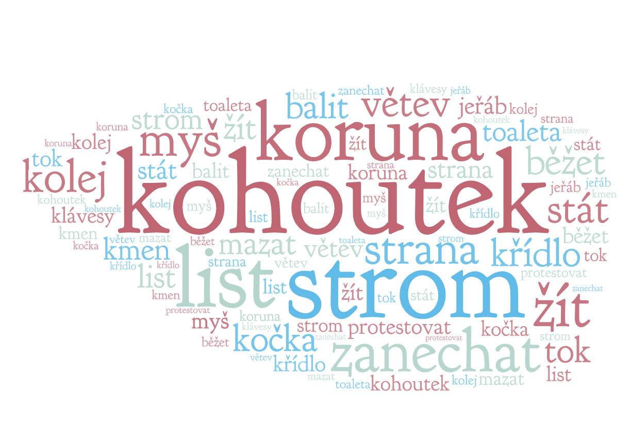
Lexikální Desambiguace (Word Sense Disambiguation)
Vyzkoušejte sami na 10 náhodných konkordancích u libovolného slova, které má hodně významů
WSD
Vstup: slovo s více významy v kontextu (podobně jako KWIC)
Výstup: číslo významu ve slovníku

Slide 6
Lexikální Desambiguace (Word Sense Disambiguation)
      ... the problem of computationally determining which „sense“ of a word is activated by the use of the word in a particular context.
  [Agirre and Edmonds, 2006]
Klasifikační úloha
  Jednotlivé významy tvoří třídy.
  Podle kontextu se rozhodujeme, do kterých tříd slovo na vstupu patří.
  Toto rozhodnutí je konzistentní.
Předpokladem je, že:
  Významy jsou diskrétní.
  Je jich konečný počet.
  Máme k dispozi inventář významů.
  Na přiřazení konkrétního užití k významu se shodneme.

Slide 7
Lexikální Desambiguace: základní algoritmy
„Historický“ algoritmus (Lesk, 1986)
Založený na slovníkových definicích (případně příkladech užití)
Nutná podmínka: strojově čitelné slovníky (Machine Readable Dictionaries)
Naivní varianta: slovo w, jehož okolí sdílí nejvíc slov s definicí (nebo s příklady užití) i-tého významu, má význam si
[Kilgarriff and Rosenzweig, 2000]

Slide 8
Leskův algoritmus: desambiguace slova „kočka“
malá kočkovitá šelma, chovaná v domácnostech, na venkově zvl. pro hubení myší; kočka domácí (zool.); šedivá, černá, tříbarevná k.; hladká srst kočky; k. mňouká, přede; k. číhá na myš; k. chytá ptáky; angorská k.; být falešný, úlisný jako k.; přen. expr. je to k. falešník; to děvče je k. lichotné, úlisné; [x] jsou na sebe jako pes a k. nenávidí se..., chovají se k sobě nepřátelsky... hrát si s někým jako k. s myší zahrávat si s někým a dávat mu najevo svou převahu a jeho vlastní bezmocnost; ob. je to pro kočku k ničemu
malá n. středně velká šelma s hustým kožichem; zool. rod Felis: k. plavá; k. divoká; k. domácí
samice kočkovité šelmy vůbec; rysí k.; lví k.; expr. každá kočkovitá šelma vůbec (tygr, levhart aj.)
ob. kožišina na límci, kolem krku n. ramen
kocovina (Haš.)
věc připomínající někt. vlastnost u kočky: bot. velký trs ostřic vystupující z rašeliniště (na blatech);
tech. pojízdný vozík jeřábu se zdvihacím ústrojím
druh důtek; devítiocasá k.

Slide 9
Leskův algoritmus: desambiguace slova „kočka“
malá kočkovitá šelma, chovaná v domácnostech, na venkově zvl. pro hubení myší; kočka domácí (zool.); šedivá, černá, tříbarevná k.; hladká srst kočky; k. mňouká, přede; k. číhá na myš; k. chytá ptáky; angorská k.; být falešný, úlisný jako k.; přen. expr. je to k. falešník; to děvče je k. lichotné, úlisné; [x] jsou na sebe jako pes a k. nenávidí se..., chovají se k sobě nepřátelsky... hrát si s někým jako k. s myší zahrávat si s někým a dávat mu najevo svou převahu a jeho vlastní bezmocnost; ob. je to pro kočku k ničemu
malá n. středně velká šelma s hustým kožichem; zool. rod Felis: k. plavá; k. divoká; k. domácí
samice kočkovité šelmy vůbec; rysí k.; lví k.; expr. každá kočkovitá šelma vůbec (tygr, levhart aj.)
ob. kožišina na límci, kolem krku n. ramen
kocovina (Haš.)
věc připomínající někt. vlastnost u kočky: bot. velký trs ostřic vystupující z rašeliniště (na blatech);
tech. pojízdný vozík jeřábu se zdvihacím ústrojím
druh důtek; devítiocasá k.
Vstup: Aminokyselina DL-methionin okyseluje moč, čímž chrání močové ústrojí psů i koček (důležitá vlastnost zvláště u kastrovaných jedinců).

Slide 10
Leskův algoritmus: desambiguace slova „kočka“
aminokyselina, což, DL-methionin, důležitý, chránit, i, jedinec, kastrovaný, moč, močový, okyselovat, pes, u, ústrojí, vlastnost, zvláště
a, angorský, být, černý, číhat, děvče, domácí, domácnost, expresivně, falešník, falešný, hladký, hubení, chovaný, chytat, jako, kočkovitý, lichotný, malý, mňoukat, myš, na, nenávidět, pes, pro, přeneseně, příst, pták, se, srst, šedivý, šelma, to, tříbarevný, úlisný, v, venkov, zoologicky, zvláště
divoký, domácí, Felis, hustý, kožich, malý, nebo, plavý, rod, s, středně, šelma, velký, zoologicky
a, expresivně, jiný, každý, kočkovitý, levhart, lví, samice, šelma, rysí, tygr, vůbec
kolem, kožišina, krk, límec, na, nebo, obecně, rameno
Hašek, kocovina
bláto, botanicky, jeřáb, na, některý, ostřice, pojízdný, připomínající, rašeliniště, s, technicky, trs, u,
ústrojí, věc, velký, vozík, vlastnost, vystupující, z, zdvihací
devítiocasá, druh, důtky

Slide 11

Leskův algoritmus: desambiguace slova „kočka“
aminokyselina, což, DL-methionin, důležitý, chránit, i, jedinec, kastrovaný, moč, močový, okyselovat, pes, u, ústrojí, vlastnost, zvláště
D1 = {pes, zvláště}
D2 = { }
D3 = { }
D4 = { }
D5 = { }
D6 = {u, ústrojí, vlastnost}
D7 = { }

Slide 12
Lexikální Desambiguace: základní algoritmy
„Historický“ algoritmus (Lesk, 1986)
Založený na slovníkových definicích (případně příkladech užití)
Nutná podmínka: strojově čitelné slovníky (Machine Readable Dictionaries)
Naivní varianta: slovo w, jehož okolí sdílí nejvíc slov s definicí (nebo s příklady užití) i-tého významu, má význam si
[Kilgarriff and Rosenzweig, 2000]
Jednoduchá varianta: slovo w, jehož okolí sdílí slova s definicí (nebo s příklady užití) i-tého významu a součet vah těchto slov je nejvyšší, má význam si

Slide 13
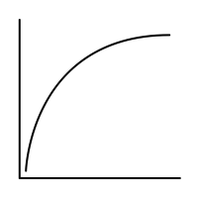
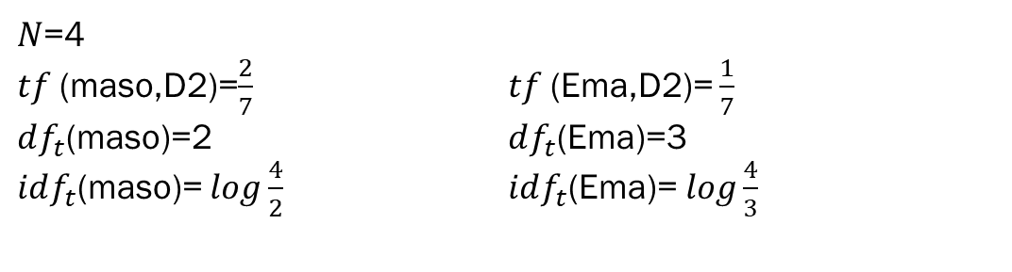

Inverzní četnost v dokumentu [Manning et al., 2008]
Term frequency $tf$-- četnost znaku $t$ v určitém dokumentu
Počet dokumentů $N$
Document frequency $df_{t}$ -- počet dokumentů, ve kterých se vyskytuje $t$
Inverse document frequency
$$idf_{t}=log\frac{N}{df_{t}}$$
Příklad: mějme dokumenty:
D1=Máma mele maso
D2=Ema maso solí, z masa bude oběd
D3=Máma má Emu
D4=Ema má mámu i oběd
$N$=4
$tf$(maso,D2)=$\frac{2}{7}$
$df_{t}$(maso)=2
$idf_{t}$(maso)= $log\frac{4}{2}$
$tf$(Ema,D2)= $\frac{1}{7}$
$df_{t}$(Ema)=3
$idf_{t}$(Ema)= $log\frac{4}{3}$

Slide 14
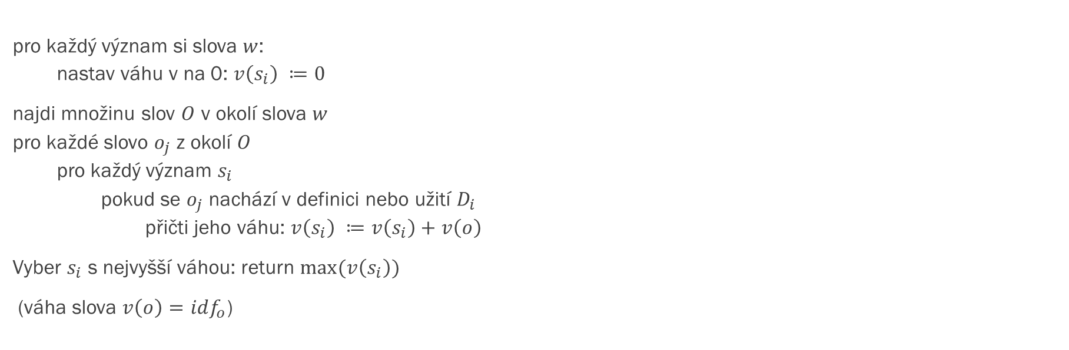
Leskův algoritmus: desambiguace slova „kočka“
pro každý význam si slova $w$:
nastav váhu v na 0: $v\left(s_{i}\right) ≔0$
najdi množinu slov $O$ v okolí slova $w$
pro každé slovo $o_{j}$ z okolí $O$
pro každý význam $s_{i}$
pokud se $o_{j}$ nachází v definici nebo užití $D_{i}$
přičti jeho váhu: $v\left(s_{i}\right) ≔v\left(s_{i}\right)+v\left(o\right)$
Vyber $s_{i}$ s nejvyšší váhou: return $max⁡(v\left(s_{i}\right))$
(váha slova $v\left(o\right)=idf_{o}$)

Slide 15
Leskův algoritmus: desambiguace slova „kočka“
malá kočkovitá šelma, chovaná v domácnostech, na venkově zvl. pro hubení myší; kočka domácí (zool.); šedivá, černá, tříbarevná k.; hladká srst kočky; k. mňouká, přede; k. číhá na myš; k. chytá ptáky; angorská k.; být falešný, úlisný jako k.; přen. expr. je to k. falešník; to děvče je k. lichotné, úlisné; [x] jsou na sebe jako pes a k. nenávidí se..., chovají se k sobě nepřátelsky... hrát si s někým jako k. s myší zahrávat si s někým a dávat mu najevo svou převahu a jeho vlastní bezmocnost; ob. je to pro kočku k ničemu
malá n. středně velká šelma s hustým kožichem; zool. rod Felis: k. plavá; k. divoká; k. domácí
samice kočkovité šelmy vůbec; rysí k.; lví k.; expr. každá kočkovitá šelma vůbec (tygr, levhart aj.)
ob. kožišina na límci, kolem krku n. ramen
kocovina (Haš.)
věc připomínající někt. vlastnost u kočky: bot. velký trs ostřic vystupující z rašeliniště (na blatech);
tech. pojízdný vozík jeřábu se zdvihacím ústrojím
druh důtek; devítiocasá k.
Vstup: Aminokyselina DL-methionin okyseluje moč, čímž chrání močové ústrojí psů i koček (důležitá vlastnost zvláště u kastrovaných jedinců).

Slide 16
Leskův algoritmus: desambiguace slova „kočka“
aminokyselina, což, DL-methionin, důležitý, chránit, i, jedinec, kastrovaný, moč, močový, okyselovat, pes, u, ústrojí, vlastnost, zvláště
a, angorský, být, černý, číhat, děvče, domácí, domácnost, expresivně, falešník, falešný, hladký, hubení, chovaný, chytat, jako, kočkovitý, lichotný, malý, mňoukat, myš, na, nenávidět, pes, pro, přeneseně, příst, pták, se, srst, šedivý, šelma, to, tříbarevný, úlisný, v, venkov, zoologicky, zvláště
divoký, domácí, Felis, hustý, kožich, malý, nebo, plavý, rod, s, středně, šelma, velký, zoologicky
a, expresivně, jiný, každý, kočkovitý, levhart, lví, samice, šelma, rysí, tygr, vůbec
kolem, kožišina, krk, límec, na, nebo, obecně, rameno
Hašek, kocovina
bláto, botanicky, jeřáb, na, některý, ostřice, pojízdný, připomínající, rašeliniště, s, technicky, trs, u,
ústrojí, věc, velký, vozík, vlastnost, vystupující, z, zdvihací
devítiocasá, druh, důtky

Slide 17
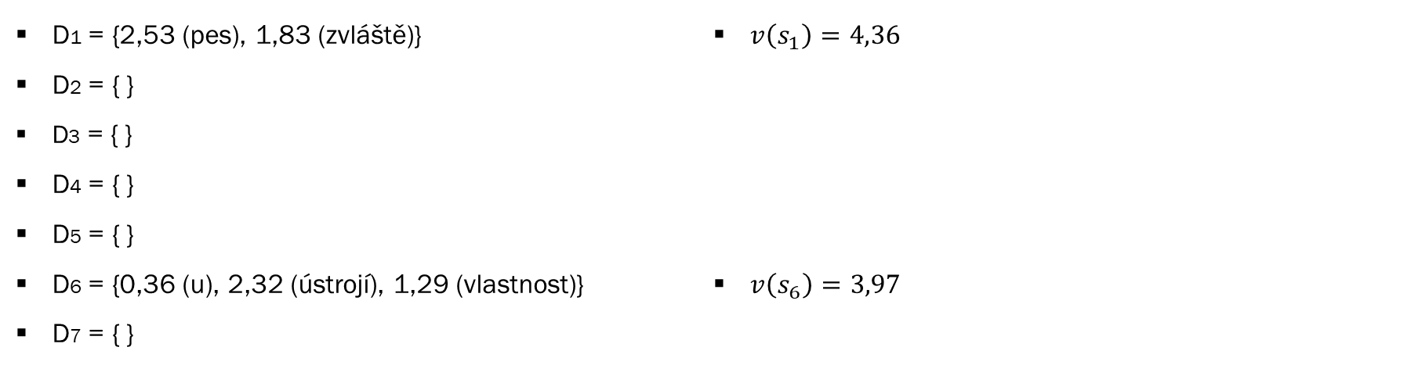
Leskův algoritmus: desambiguace slova „kočka“
aminokyselina, což, DL-methionin, důležitý, chránit, i, jedinec, kastrovaný, moč, močový, okyselovat, pes, u, ústrojí, vlastnost, zvláště
D1 = {2,53 (pes), 1,83 (zvláště)}
D2 = { }
D3 = { }
D4 = { }
D5 = { }
D6 = {0,36 (u), 2,32 (ústrojí), 1,29 (vlastnost)}
D7 = { }
$v\left(s_{1}\right)=4,36$
$v\left(s_{6}\right)=3,97$

Slide 18
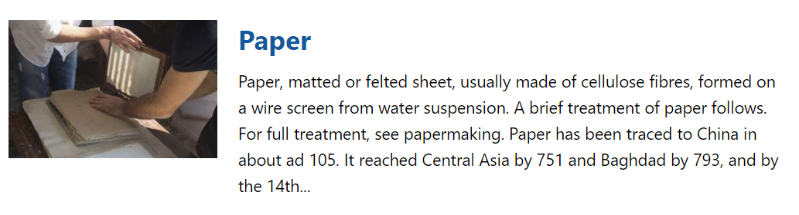
Leskův algoritmus
Shrnutí
V definici nutně nemusejí být slova, která se vůbec kdy s hledaným slovem vyskytují.
Úspěch algorimu silně závisí na použitém slovníku.
Slovníky nebyly napsány s cílem být zdrojem pro algoritmus WSD.
Naštěstí na scénu vstoupilo strojové učení.

Slide 19
Literatura
Agirre, E. and Edmonds, P. (2006). Word sense disambiguation: algorithms and applications.
Text, speech, and language technology. Springer.
Kilgarriff A. and Rosenzweig, J. (2000). English senseval: Report and results.
In Proceedings of the 2nd International Conference on Language Resources and Evaluation, pages 1239-1244.
Manning, C. D., Raghavan, P., and Schütze, H. (2008). Introduction to Information Retrieval. Cambridge University Press, New York, NY, USA.

